Slide 2
《大考卷》4人语下教用
第五、六单元阶段过关测试卷

Slide 4
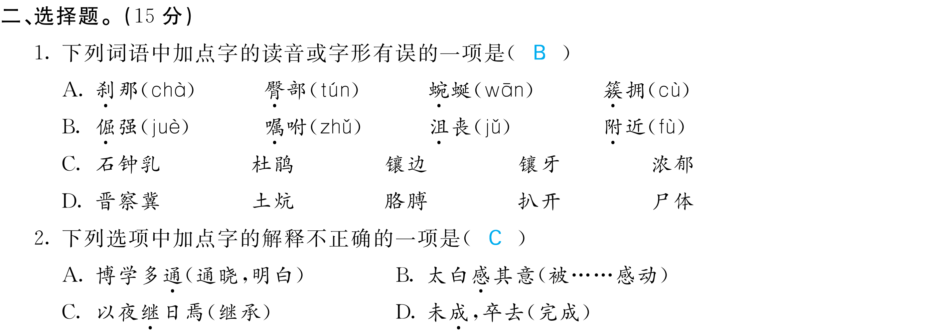

Slide 10
